Slide 1
国际高能宇宙线探测进展
张寿山
（代表LHAASO合作组）
中国科学院高能物理研究所
粒子天体物理全国重点实验室
中国物理学会高能物理分会第十二届全国会员代表大会暨学术年会，广州，2026年7月13-19日

Slide 2
报 告 内 容
1
引言
Contents
2
LHAASO 实验及其重大成果
4
总结和未来展望

Slide 3
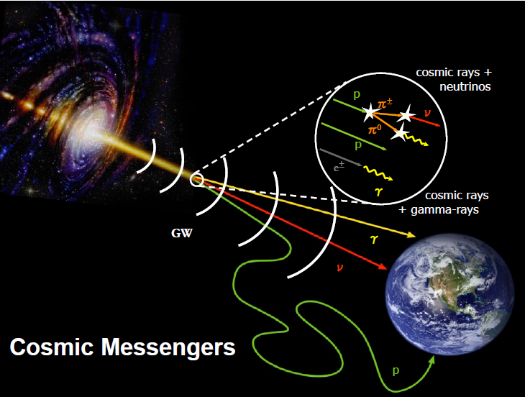
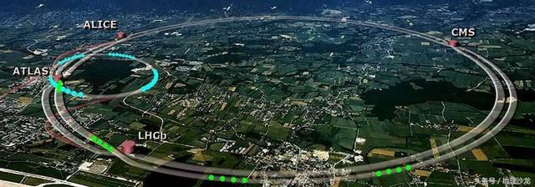
世纪难题：高能宇宙线起源与加速机制
宇宙线是来自外太空的高能粒子
  主要成分：氢、氦、锂、… 铁等原子核
  宇宙线与天体源区物质发生相互作用：
  光子和中微子
1912年，奥地利裔美国物理学家Victor F. Hess通过气球升空实验发现宇宙线
磁场
最高能量超过10²⁰电子伏特
  人造加速器（LHC）粒子能量的一千万倍
地球
高能宇宙线的起源与加速机制仍未完全解决
  加速机制？
  传播机制？
  这些剧烈活动的天体是怎样演化的？
  如何通过这些天体的演化来探索宇宙的演化？
地球最大人造加速器，周长27公里
日内瓦：大型强子对撞机（LHC）
3

Slide 4
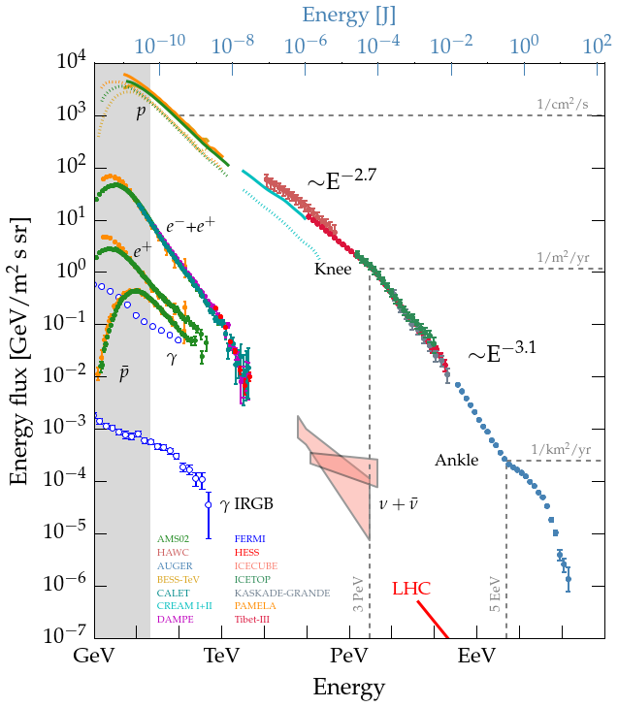
宇宙线能谱近似服从 E^{−2.7}幂律
  能量越高，粒子通量越低
  能量每增加一个数量级
  粒子数约减少 500 倍
探测更高能量的宇宙线
需要更大的探测器面积
C.Evoli 10.5281/zenodo.1468853

Slide 5
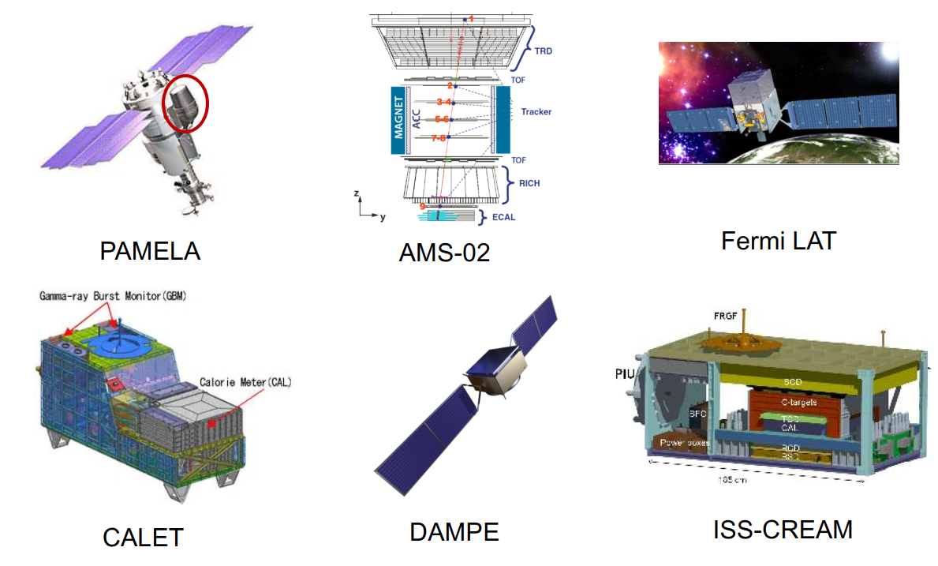
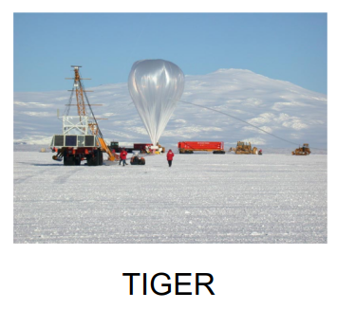
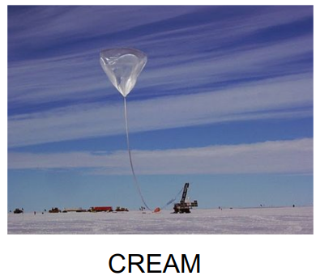
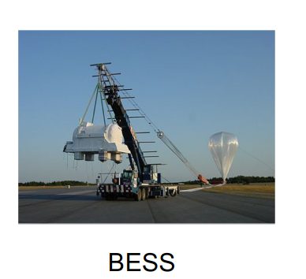
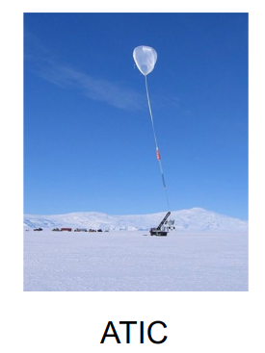
宇宙线空间探测实验
受载荷限制，探测器面积有限
通常用于测量 100TeV 以下的宇宙线
Space-borne experiments
Balloon-borne experiments

Slide 6

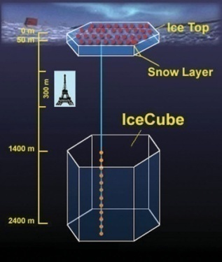
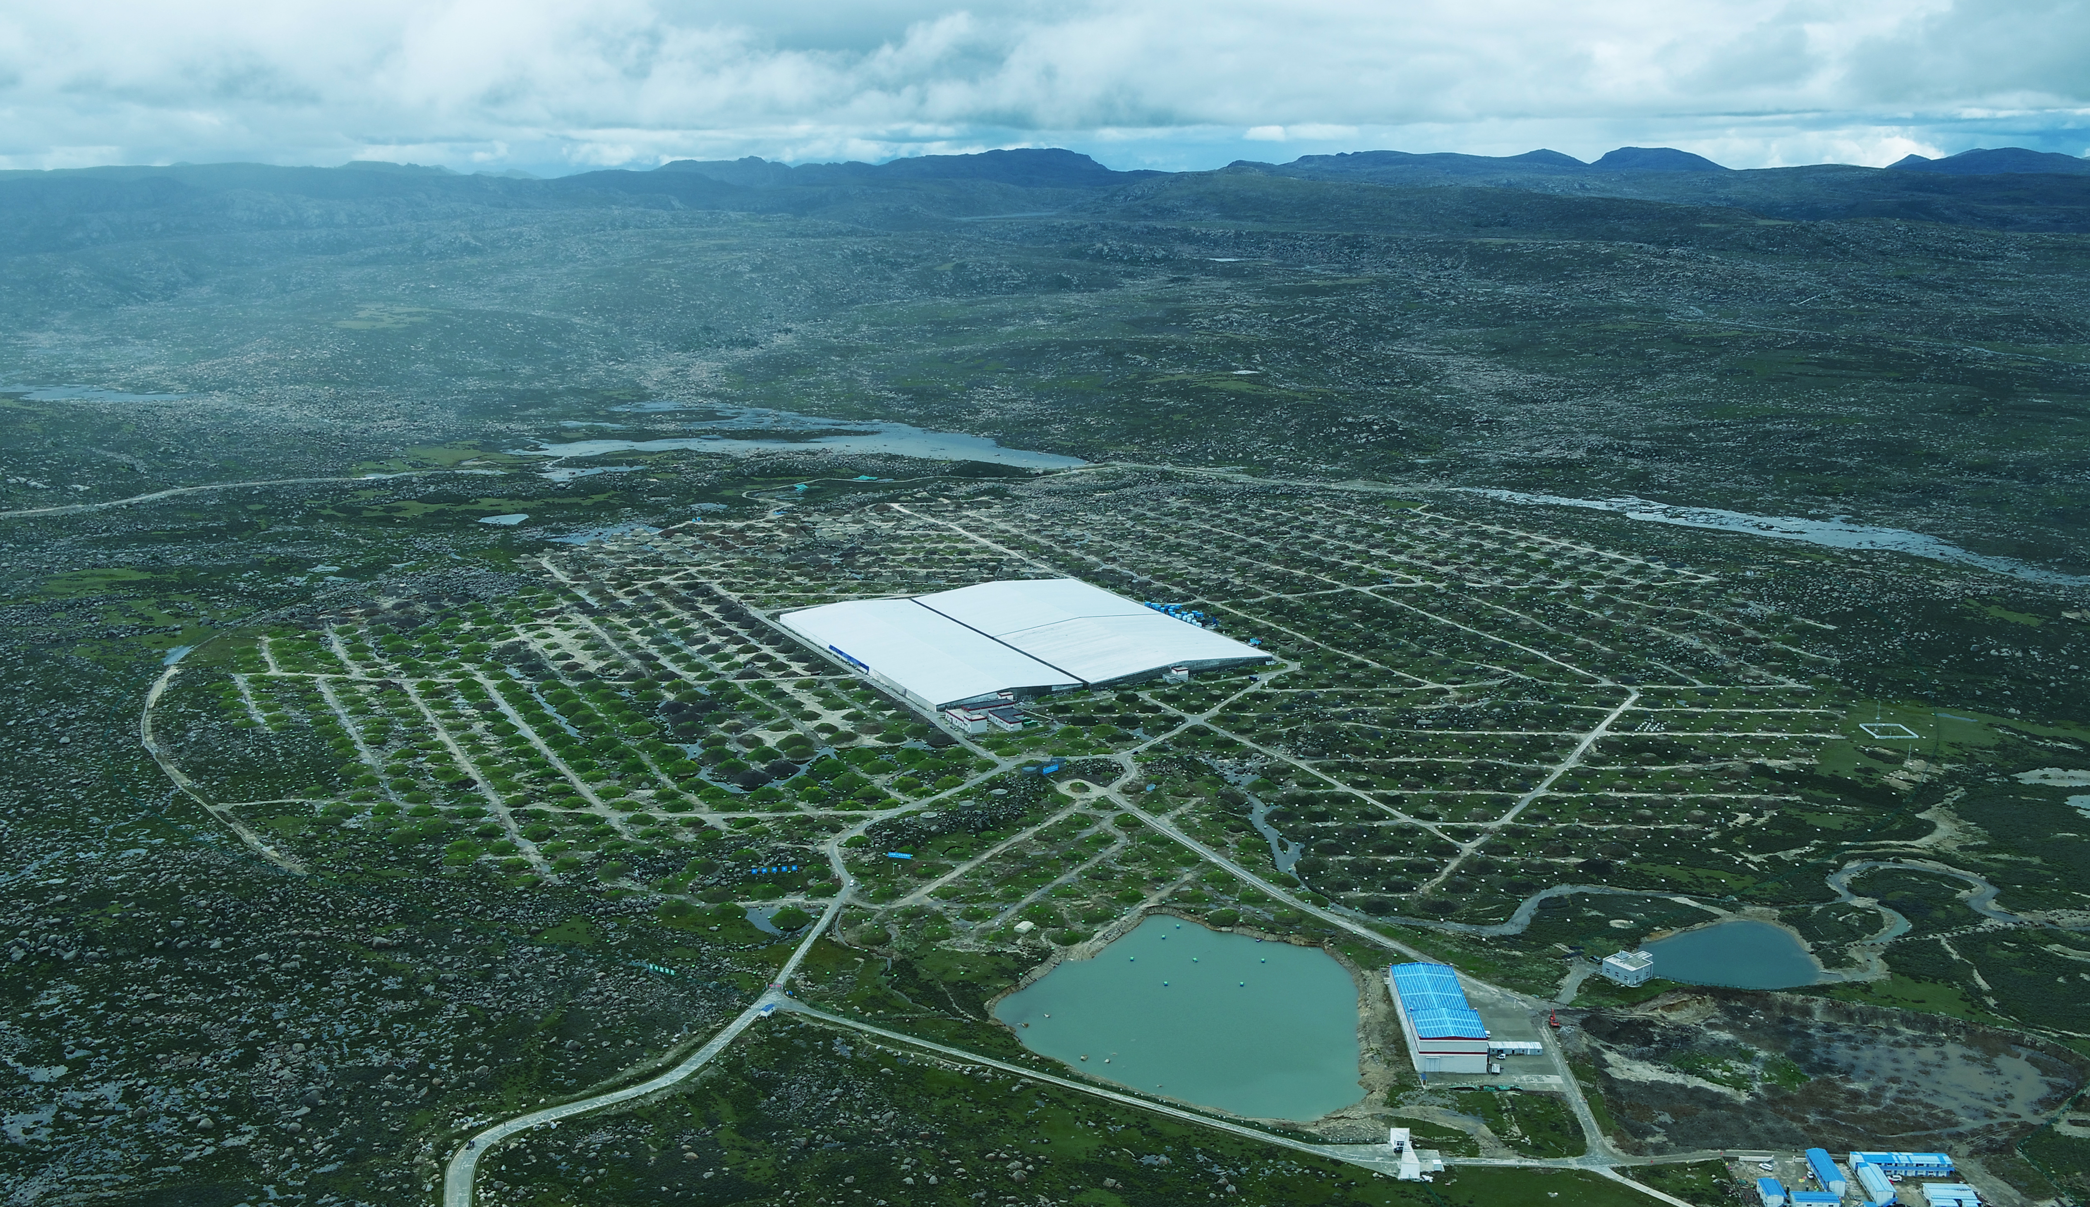
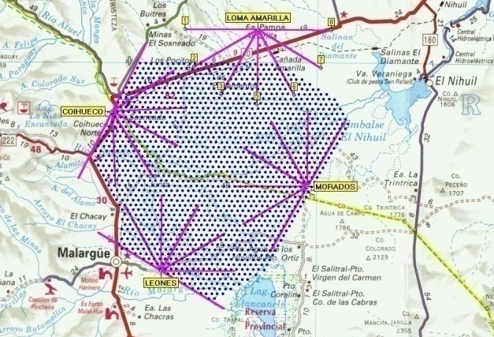
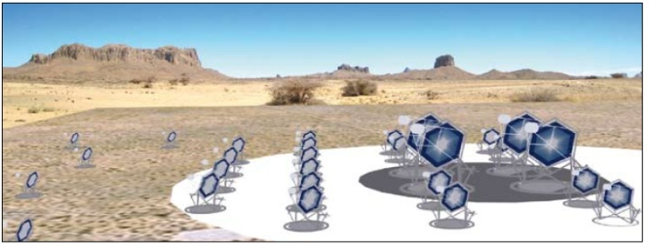
宇宙线地面探测实验：国内外高能宇宙线实验
高能伽马射线天文
近期最活跃的领域
产生成果最多
地面簇射阵列实验
LHAASO、HAWC 、ASγ…
2. 高能中微子天文
IceCube、KM3net、GVD、HUNT、TRIDENT …
Multi-messenger
3. 极高能宇宙线天文
AUGER 、TA …
成像大气切伦科夫望远镜
HESS、MAGIC、VERITAS CTA、LACT …
Origin of CRs
A century-old
mystery
CTA
50km
6
Notes:
Origin of the cosmic rays is a century-old mystery. Scientists use multi-messenger and design different types of detector arrays to discover the mystery, such as gamma ray detector arrays, neutrino detector arrays and extreme high energy CRs detector arrays.

Slide 7
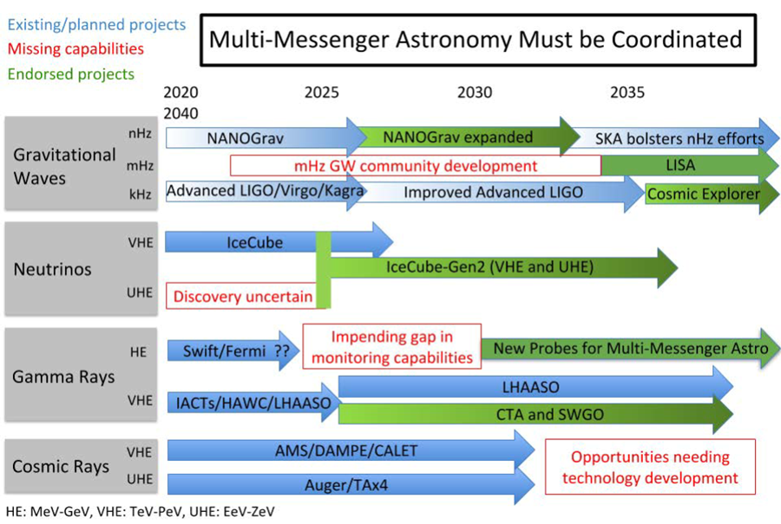
美国科学院、工程院、医学院发布题为《通向发现之旅》的天文学中期规划白皮书——《Astro-2020》(610页)
LHAASO是国际领先的宇宙线探测实验
2040
/LHAASO

Slide 8

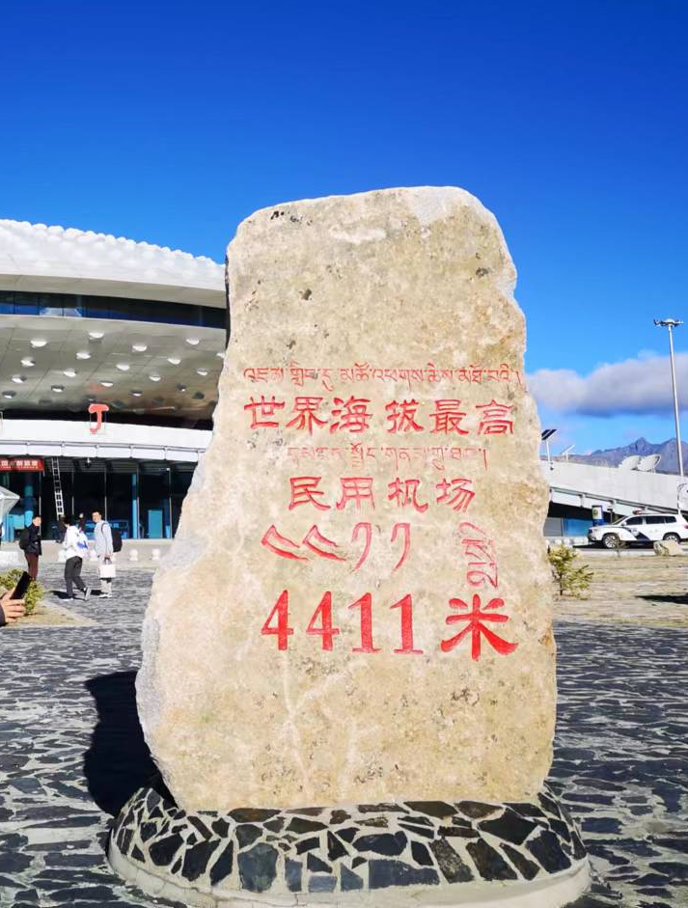
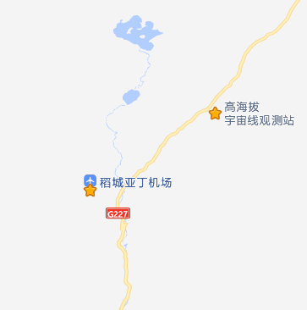
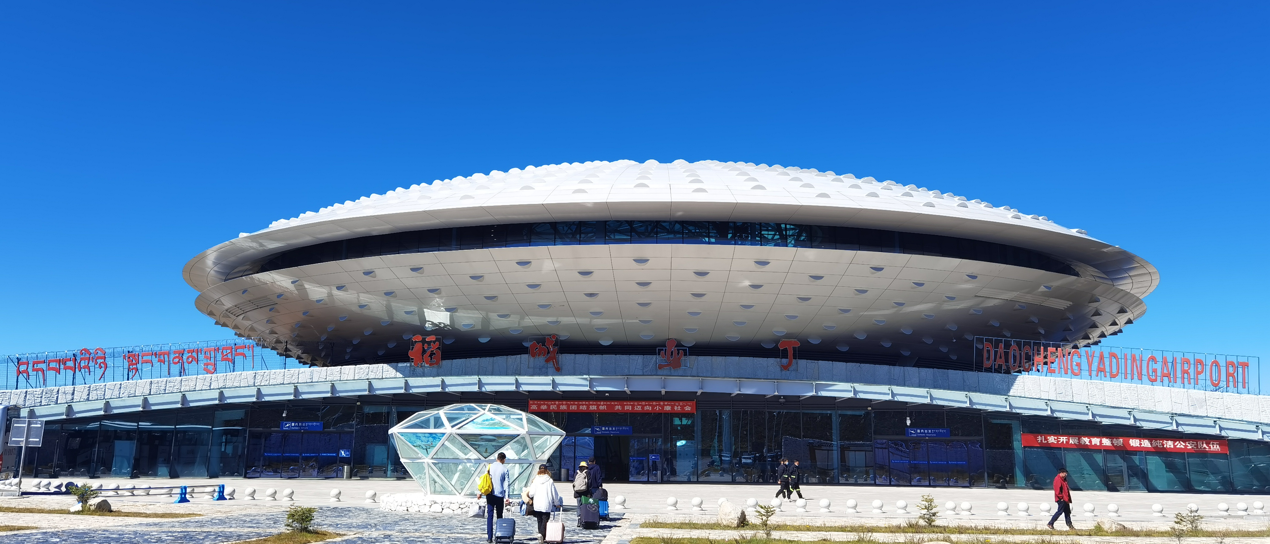
高海拔宇宙线观测站（LHAASO）
地点：四川甘孜州稻城海子山
海拔: 4410 m
2021年7月全阵列运行，2023年5月通过国家验收
LHAASO
~10KM
Airport
LHAASO, Nature Astronomy 5:849 (2021)
(Aug. 2018, at 4410 m a.s.l. )
Notes:
The LHAASO experiment located on Haizi mountain Sichuan China. The altitude is about 4400 meters. The air shower development reaches its maximum for vertical showers at around 1 PeV, making this an ideal site to measure the cosmic ray energy spectrum with less uncertainties in the knee region.

Slide 9
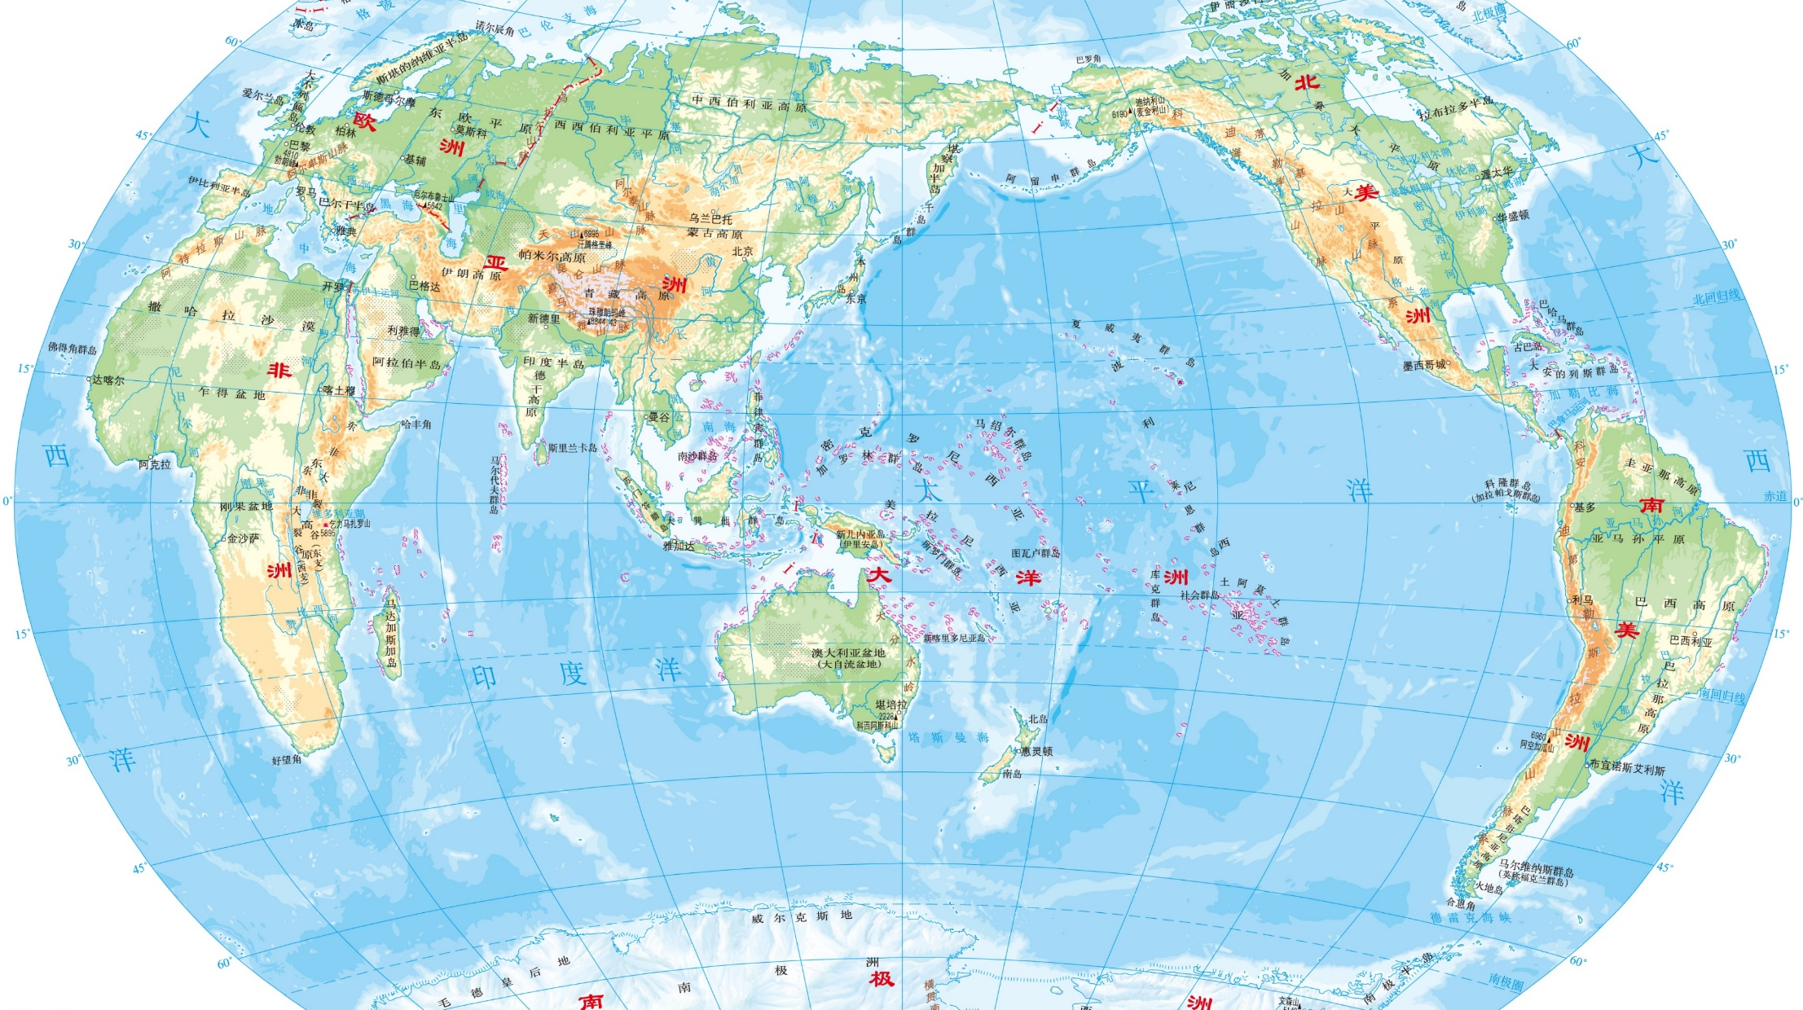
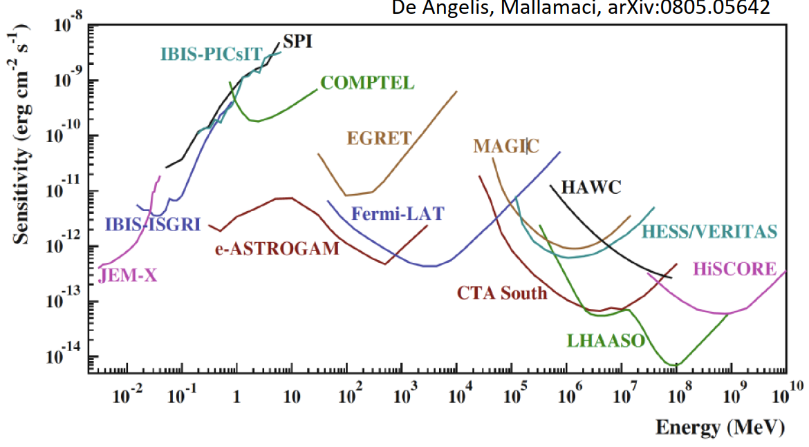
LHAASO: Multi-Messenger Collaboration Network
The LHAASO collaboration has signed MOUs with 8 international detector collaboration.
ANTARES (NT)
KM3Net (NT)
Baikal-GVD (NT)
VERITAS (CT)
LST/CTA-N (CT)
LHAASO Coll.：
6 countries
31 institutions
315 members
MAGIC(CT)
Space borne Exp.
eROSITA(X-ray)
DAMPE(γ-ray, CR)
Notes:
LHAASO has established a Multi-Messenger Collaboration Network and signed Memoranda of Understanding (MOUs) with eight international detector collaborations, including neutrino telescopes Antares, KM3NeT, and Baikal-GVD; Cherenkov telescope arrays CTA-LST, MAGIC, and VERITAS; as well as space-borne experiments eRosita and DAMPE. LHAASO collaborates with 300 scientists from six countries and 32 institutions.

Slide 10
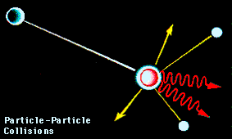
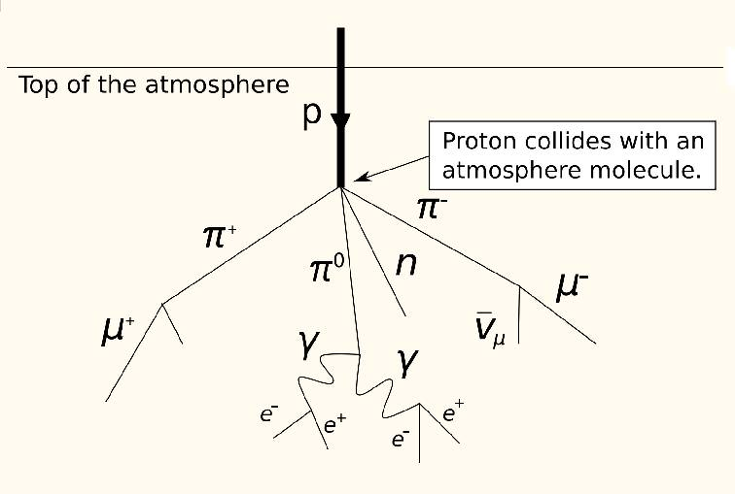
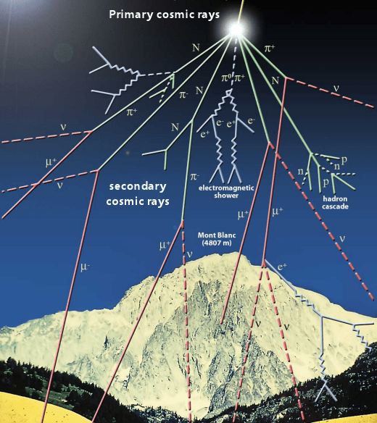
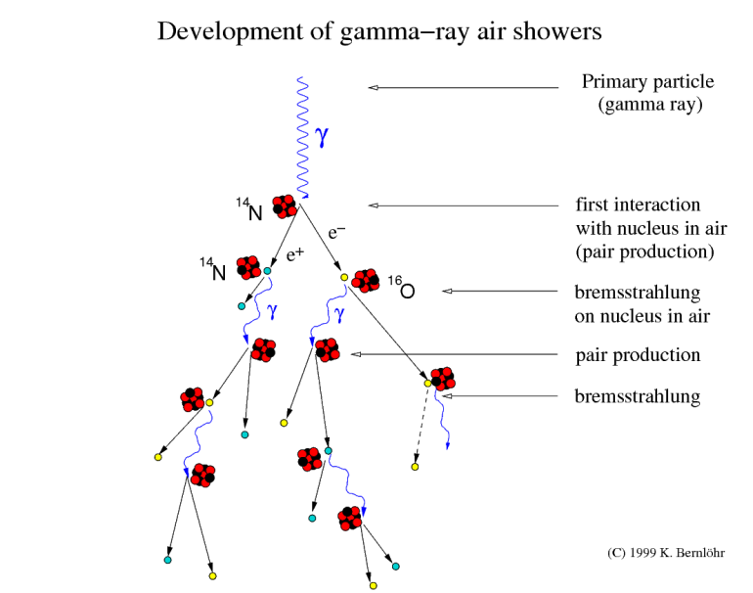
高海拔宇宙线观测站（LHAASO）
宇宙线
质子，氦核，铁核等核子
（质子，氦核，铁核等核子）
次级粒子：
  正负电子、
  伽马光子、
  强子、
  μ子、
  中微子、
  荧光、Cherenkov光。
伽马光子
次级粒子：正负电子，伽马光子，μ子，C-光，…

Slide 11
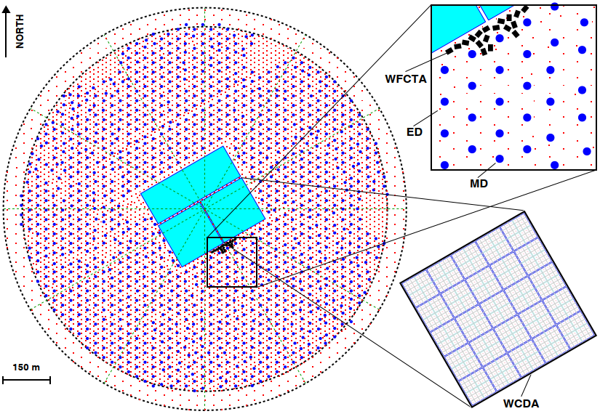
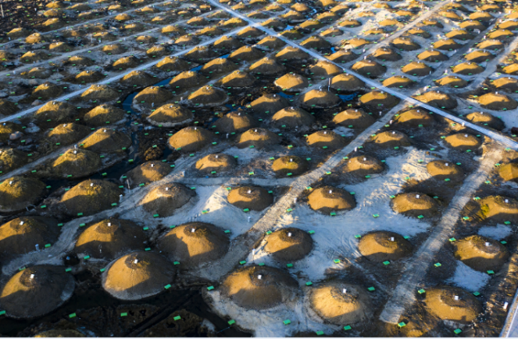
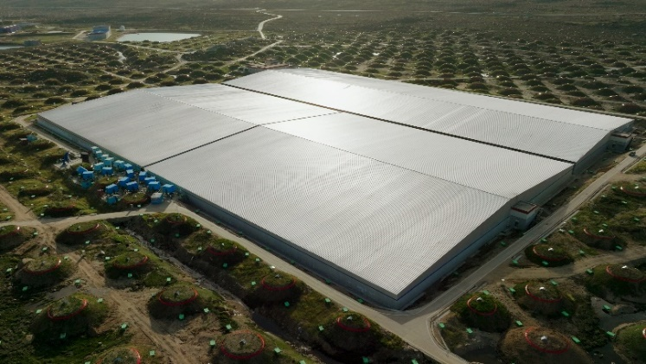
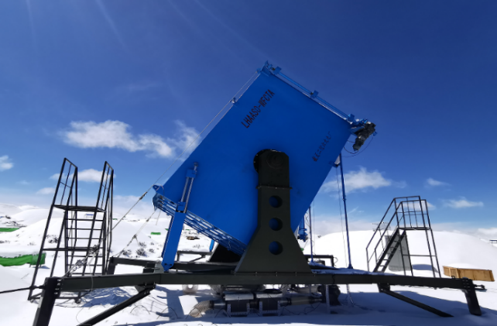
高海拔宇宙线观测站（LHAASO）
核心科学目标：高能宇宙线起源与加速机制
  甚/超高能伽马天文
  带电宇宙线精确测量
  新物理前沿
1.36 km²
地面粒子探测器阵列(KM2A)
水切伦科夫探测器阵列(WCDA)
广角切伦科夫望远镜阵列(WFCTA)
最灵敏的超高能伽马望远镜
最灵敏的甚高能伽马巡天望远镜
能量覆盖最宽的高能宇宙线立体装置
5216个ED
18台望远镜
3120个单元
1188个MD

Slide 12
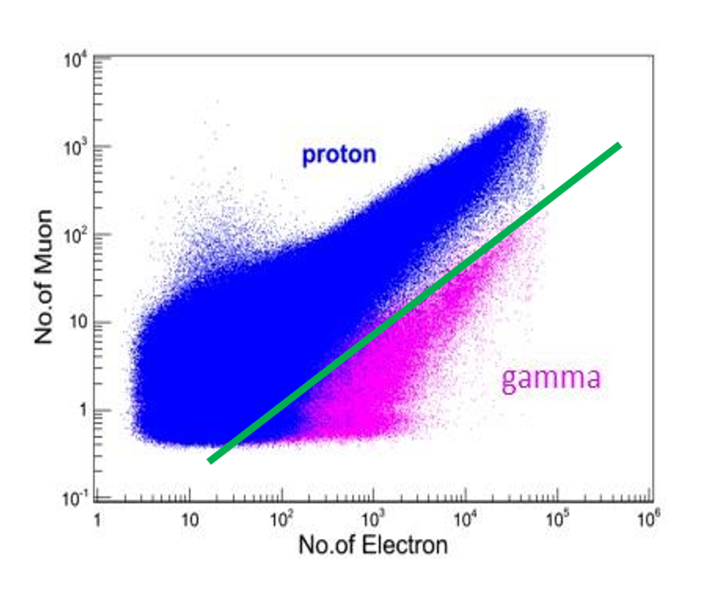
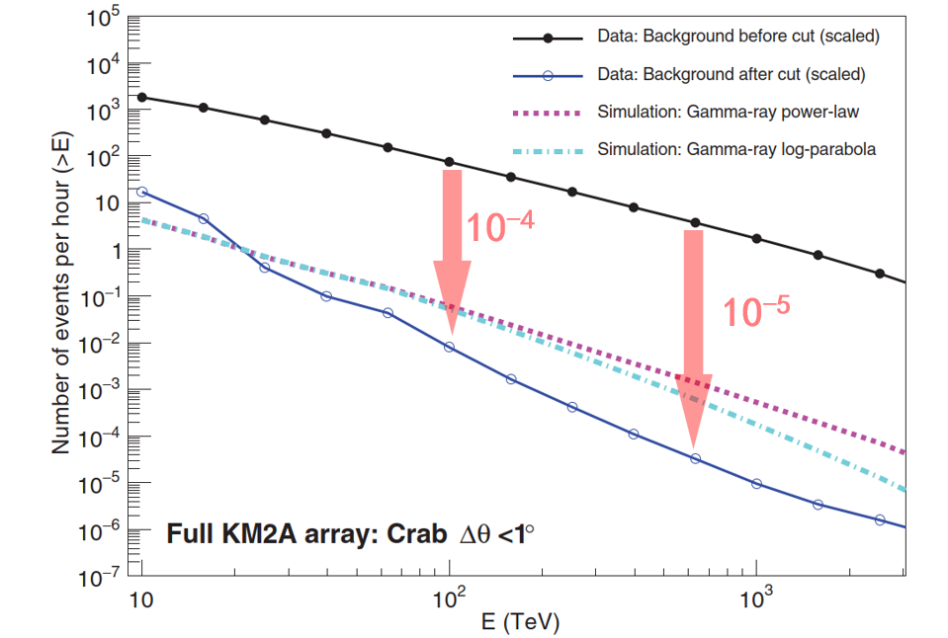
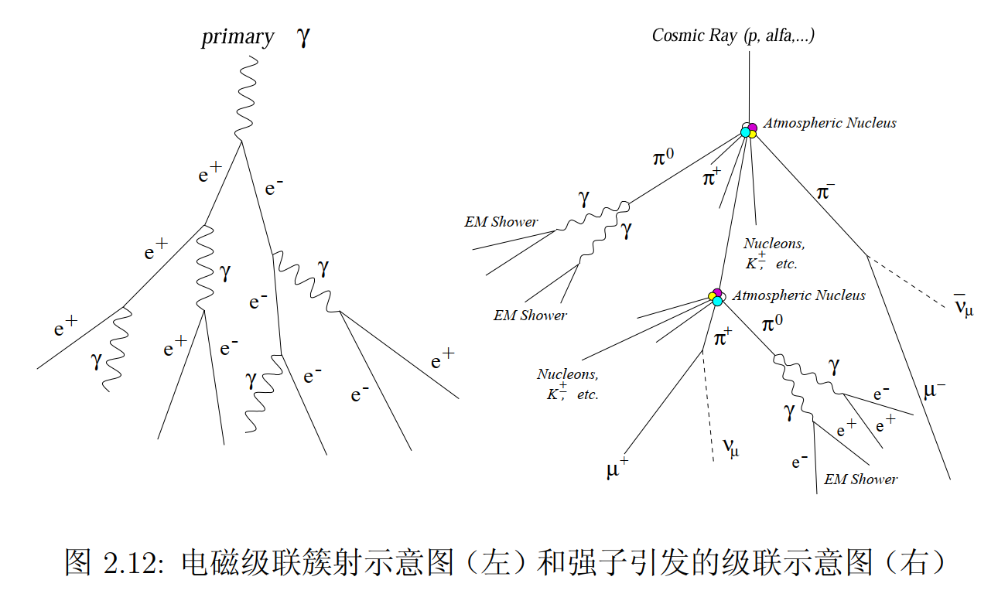
粒子鉴别变量：μ子数

Slide 13
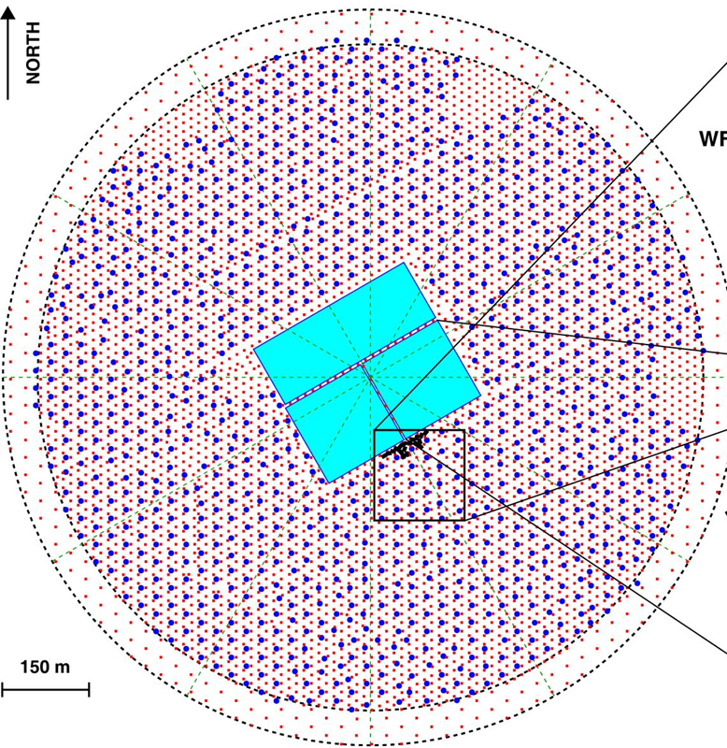
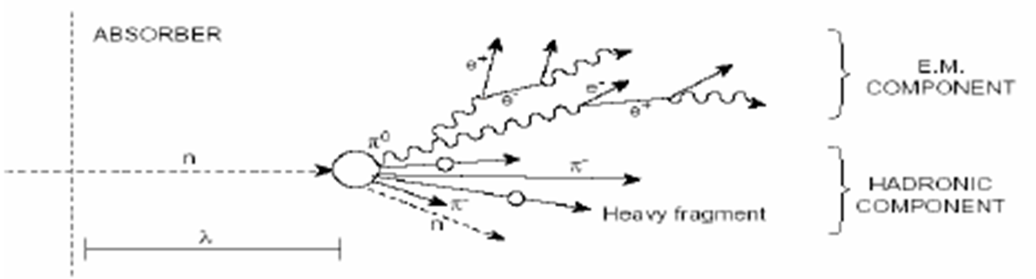
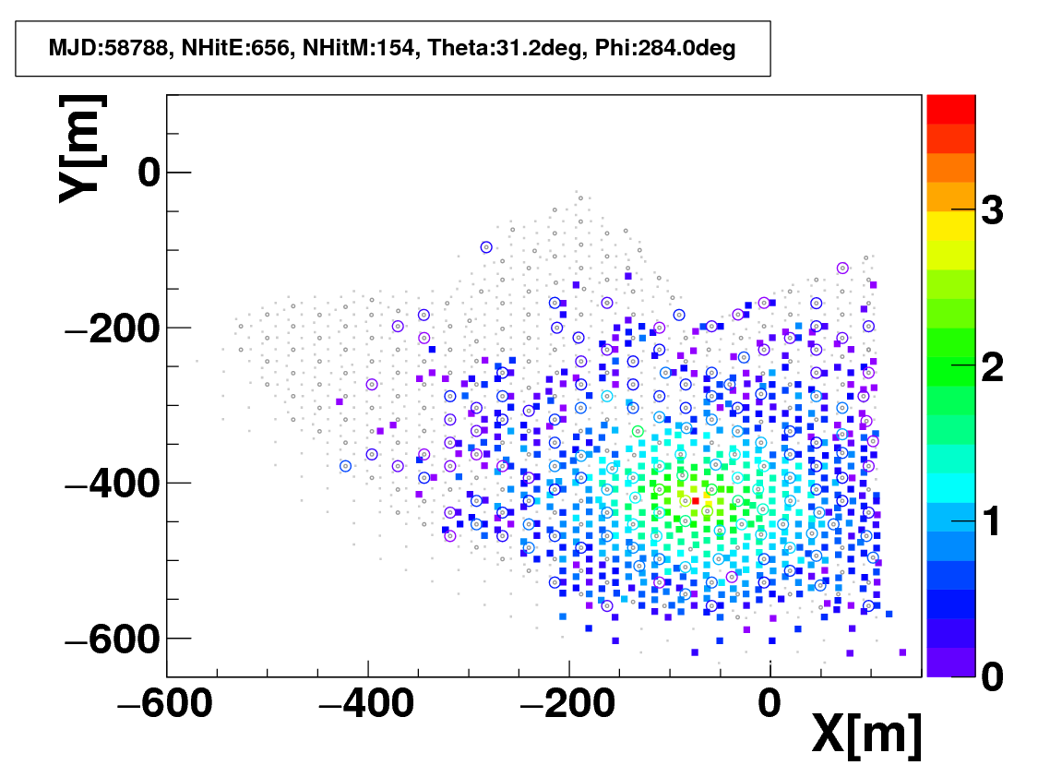



伽马光子 vs. 宇宙线
Active Area for Muons vs. Array Area: 4%
~1 PeV CR event: many muons
~ 1 PeV γ–ray event ：very few muons
from the Crab
Area：
1.3 km²
Detectors：
5216 ED
1188 MD
Energy Range：
0.01-10 PeV
Notes:
Muon detectors play a crucial role in identifying gamma rays and cosmic rays. This is an example of 1 PeV cosmic ray event. The circle represents the muon, you can see a large number of muons in this event. In contrast, the 1 PeV gamma ray events from Crab measured by LHAASO showed only a few muons.

Slide 14
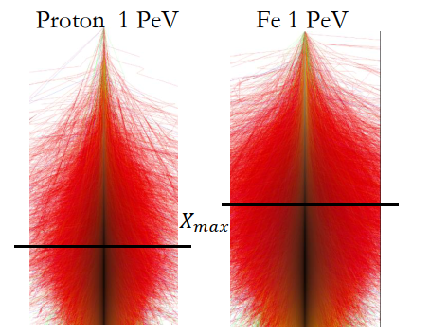
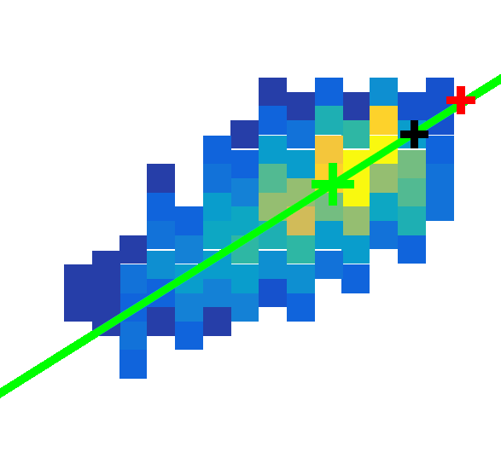
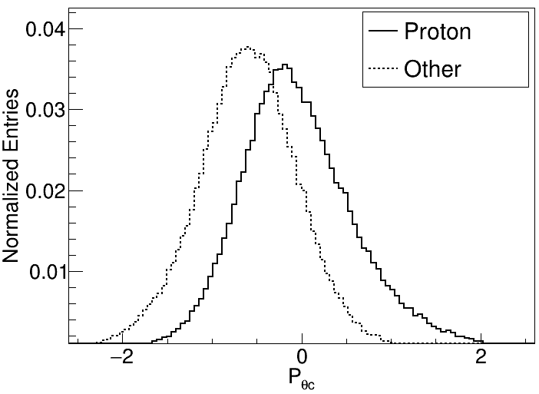

粒子鉴别变量：簇射极大位置Xmax
$$θ_{c}$$
Source
Cherenkov image measured by WFCTA
Centroid
Xmax信息

Slide 15
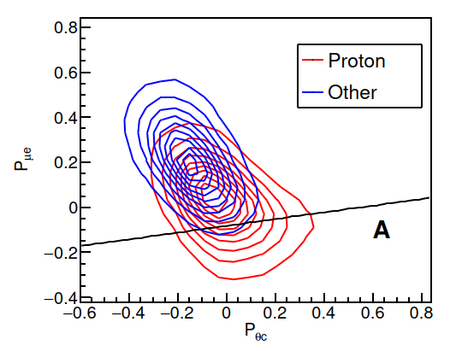
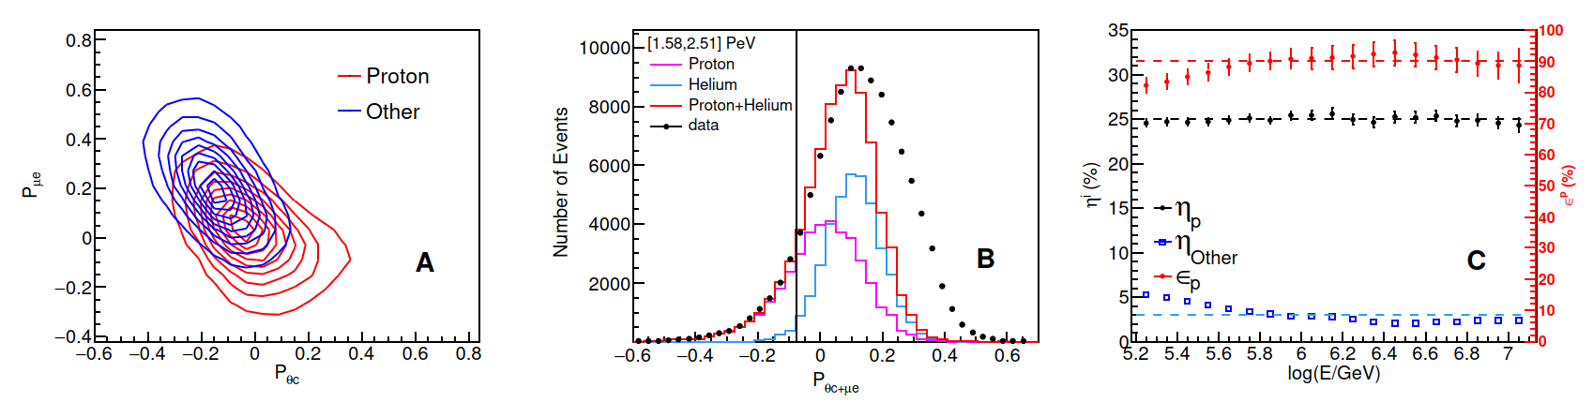
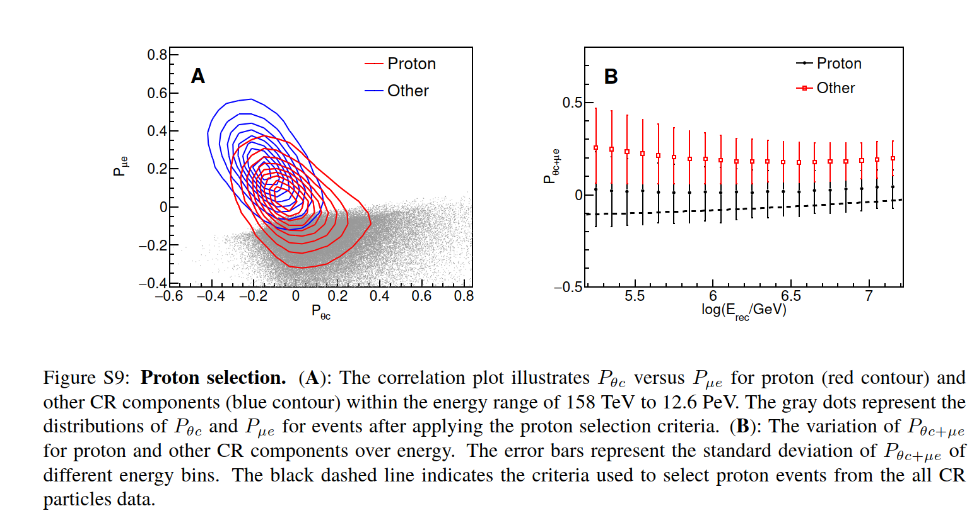


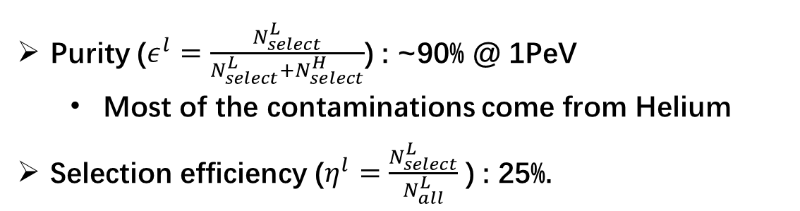
宇宙线粒子鉴别
CNO, MgAlSi, Iron dominant region
μ
信
息
Selection criteria at one energy bin
Dash line: selection criteria
Xmax信息
( )
Purity ($ε^{l}=\frac{N_{select}^{L}}{N_{select}^{L}+N_{select}^{H}}$) : ~90% @ 1PeV
  Most of the contaminations come from Helium
Selection efficiency ($η^{l}=\frac{N_{select}^{L}}{N_{all}^{L}}$ ) : 25%.
15
15

Slide 16
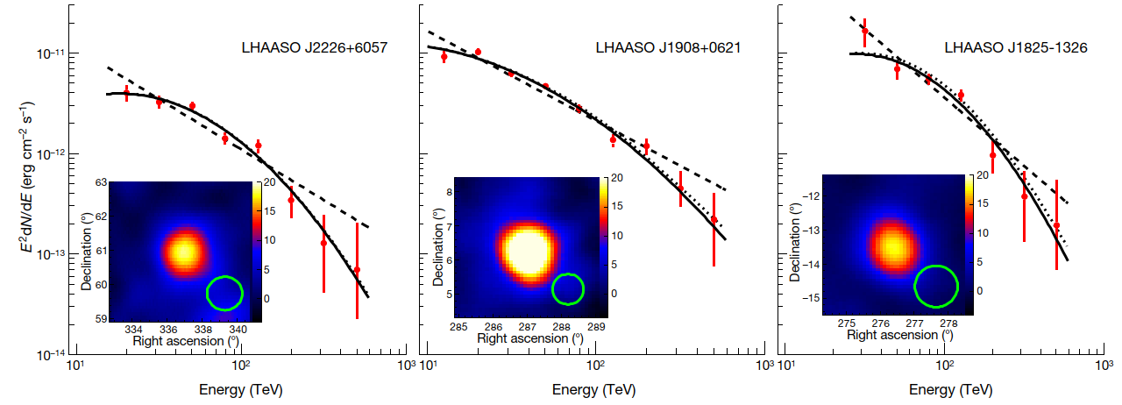
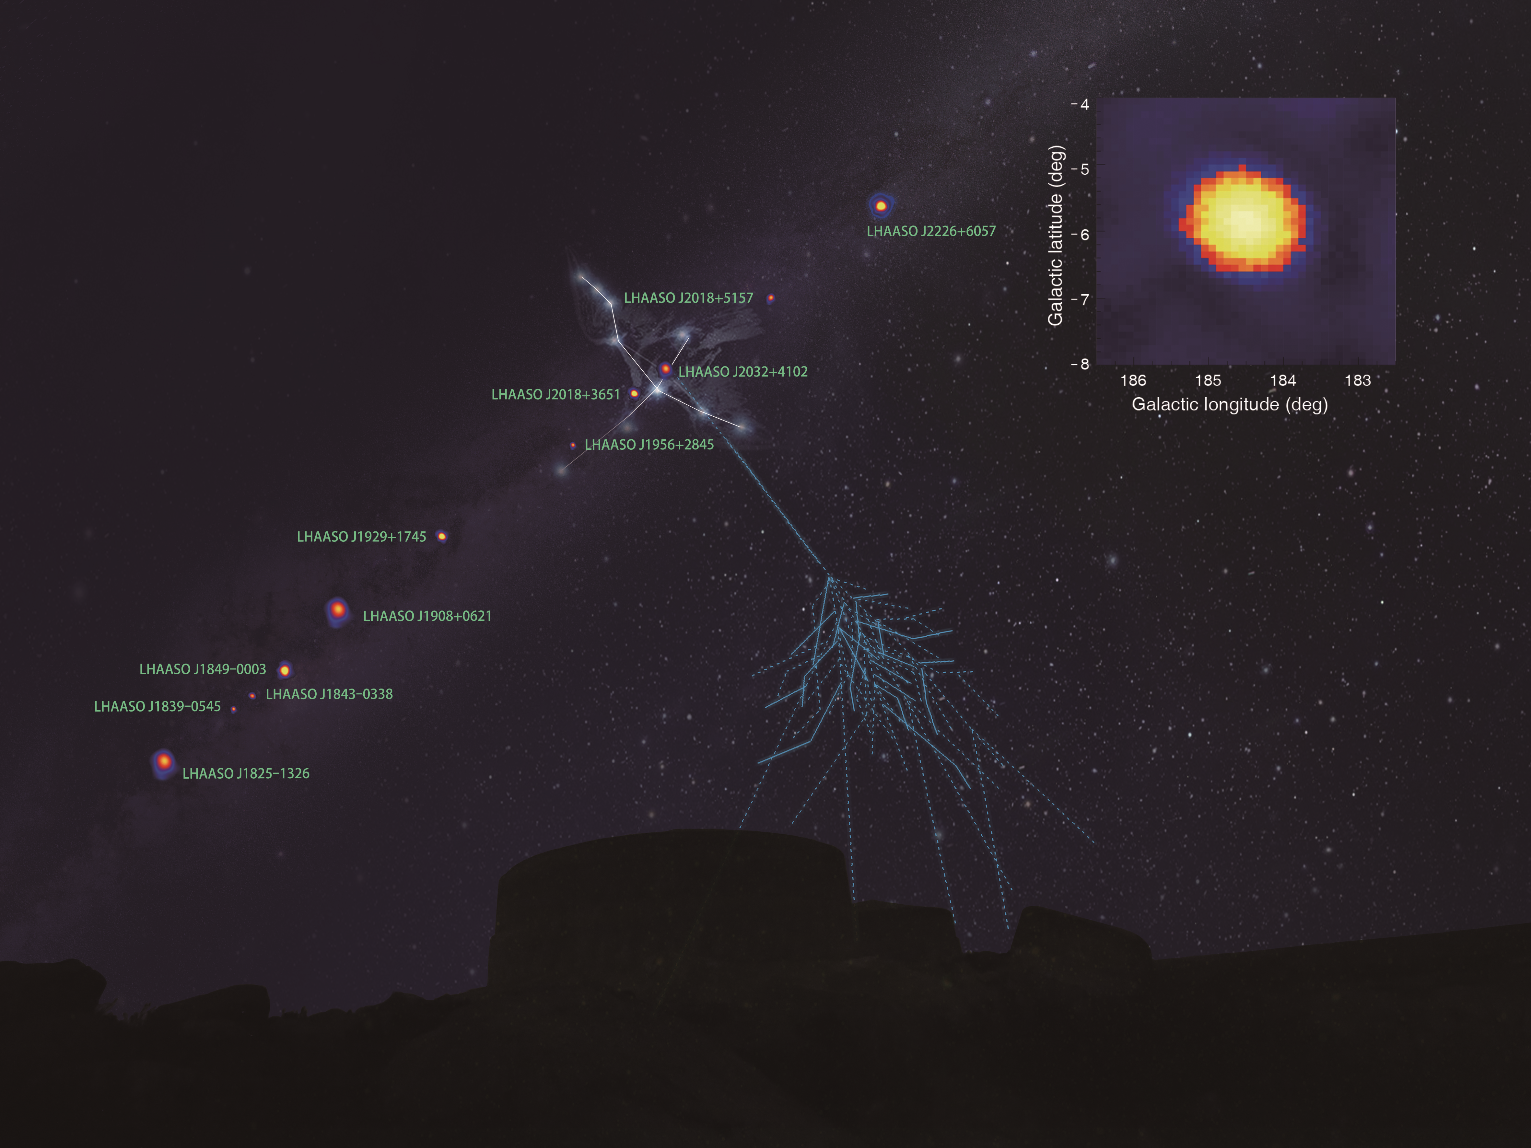
LHAASO打开了 “超高能伽马天文学”新窗口
2019/12-2020/12, 308天，1/2 阵列
Do not observe clear cut-off up to ~1 PeV
首次在银河系内发现12个超高能伽马射线源，揭示了银河系内广泛存在“拍电子伏粒子加速器”，其加速能力突破了传统认知
最高能量伽马光子：1.4 PeV
LHAASO, Nature, 594, p.33-36, 2021

Slide 17
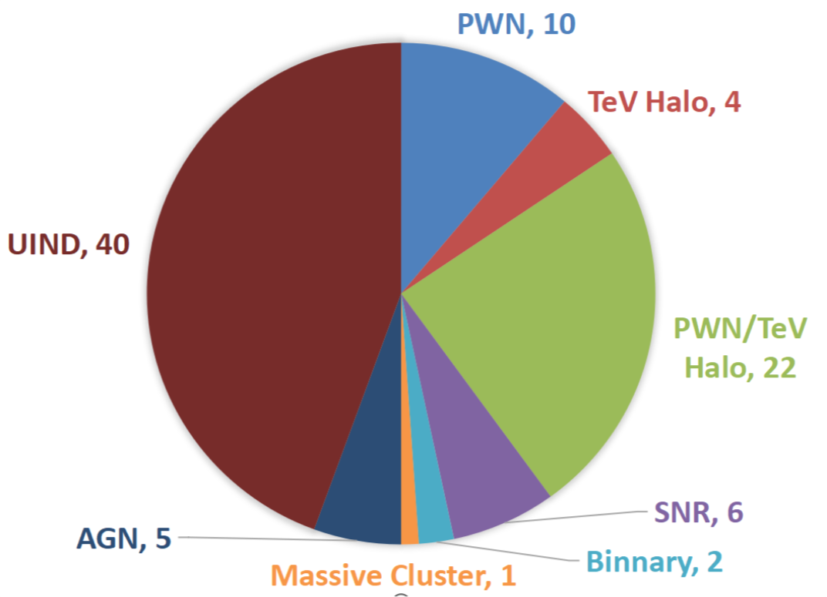
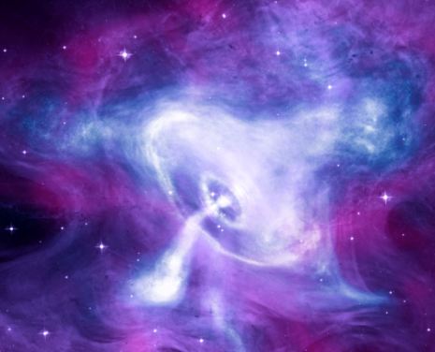
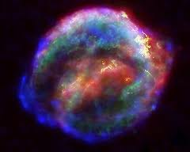
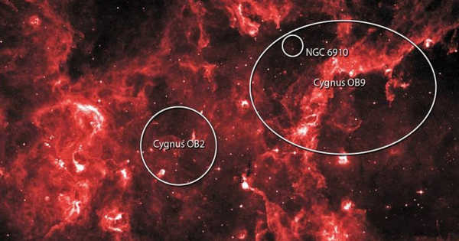
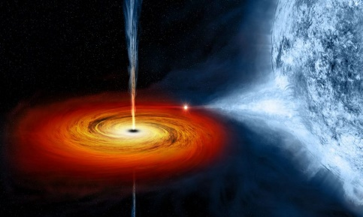
LHAASO打开了 “超高能伽马天文学”新窗口
2024年：发布第一张甚/超高能伽马源表
90个甚/超高能伽马源
  两年的全阵列观测数据
  超高能伽马射线源数量增加至43个
全新的非热宇宙探索热潮：新现象爆发式出现
  几乎涵盖所有的高能天体：
  超新星遗迹、脉冲星脉、脉冲星风云、大质量星团、
  伽马射线双星、活动星系核、伽马暴
Crab
Nature, 594, 33-36, 2021
Science, 373,
425-430, 2021
LHAASO
开启了“超高能伽马天文学”新领域！
APJS，271:25 (26pp)，2024
脉冲星风云
超新星遗迹
年轻巨星团
微类星体

Slide 18
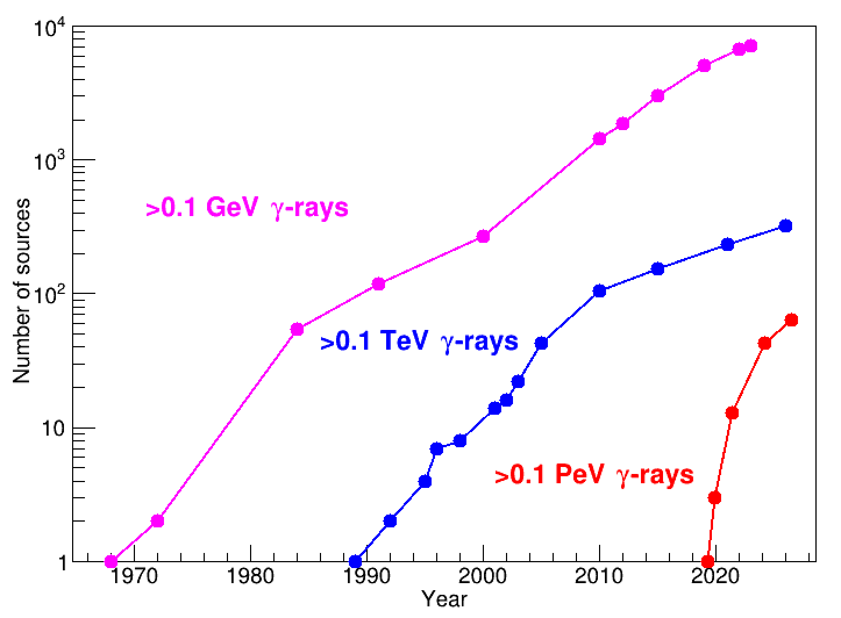
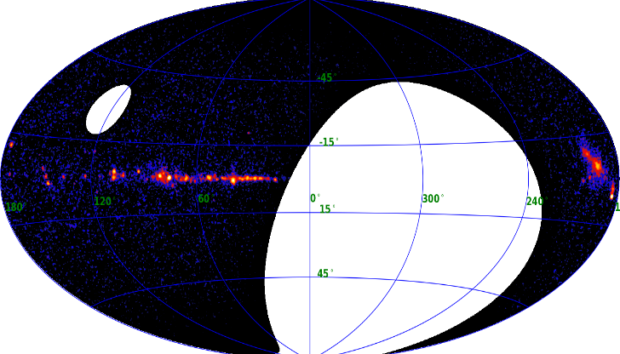
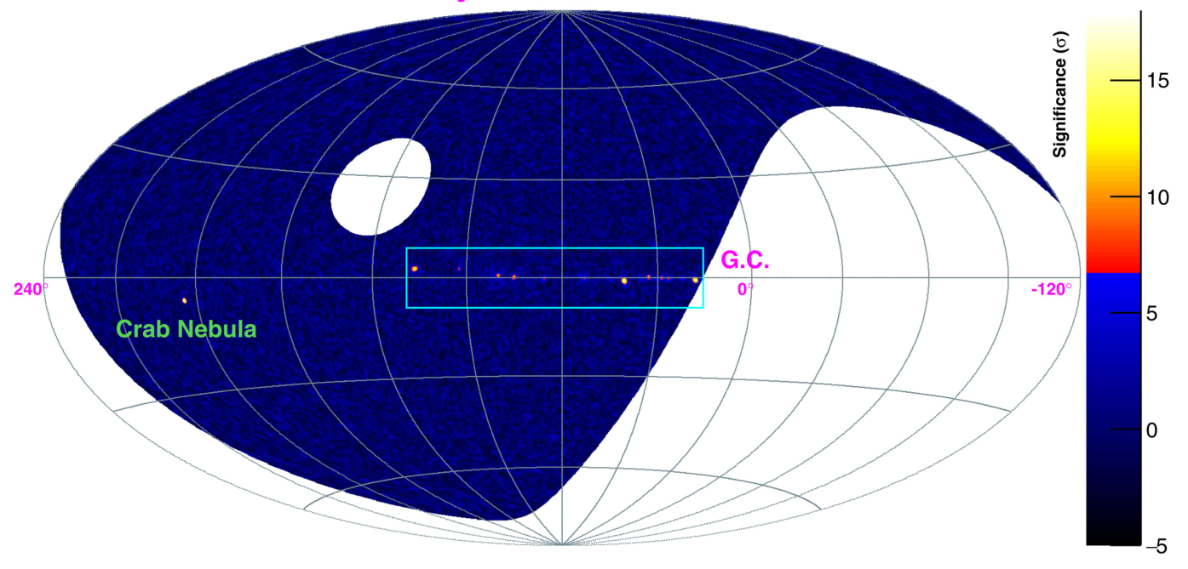
LHAASO推动超高能伽马射线源增长
5年全阵列数据
200个VHE源
60个UHE源
2年全阵列数据
90个VHE源
43个UHE源
11个月1/2阵列数据
12个UHE源 (>7σ)
LHAASO coll. 2024
LHAASO coll. 2021

Slide 19
LHAASO年度典型成果
Science发现蟹状星云PeV辐射挑战理论极限
PRL将洛伦兹对称性破缺能标限制提升10倍
Science发现史上最亮伽马射线暴极窄喷流
ApJS第一期星表，43个UHE，32个新发现
NSR
发现新型拍电子伏粒子加速器微类星体
Nature Astro.
发现“天鹰助推器” ，挑战理论极限
2021
2022
2023
2024
2025
2026
Nature发现12个超高能源，开启超高能伽马天文学时代
PRL将超重暗物质衰变寿命限制提升10倍
Science Adv.发现伽马暴十万亿伏特光子
Science Bull. 天鹅座发现首个超级宇宙线加速源
Science Bull.
高纯度质子样本测量“膝”,发现新组分
NSR 首次探测超高能时变信号，认证超级宇宙线源
两院院士、CCTV和科技日报2021年国内十大科技进展新闻
2023年度中国科学十大进展
科技日报2024年国内十大科技新闻
《环球科学》2025十大科学新闻

Slide 20
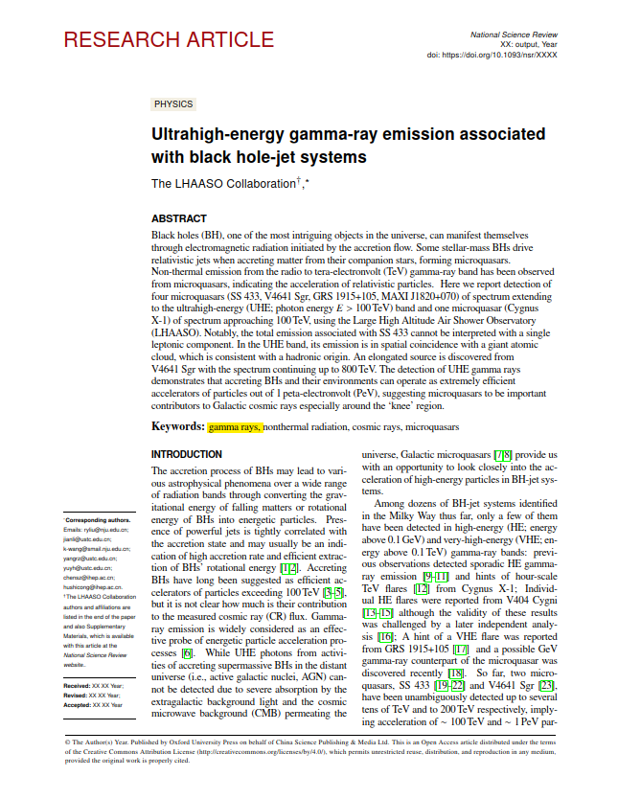


2025年11月，LHAASO同时发布了两项重大成果
  重塑了近70年来本领域对宇宙线“膝”现象的认识
  发现黑洞是宇宙线膝区新发现的高能组分的最佳候选源天体
发现5个黑洞拍电子伏粒子加速器（微类星体）
  高精度测量了宇宙线膝区质子能谱
《National Science Review》

Slide 21


LHAASO最高精度测量了“膝区”质子能谱，发现新的高能组分
KM2A + WFCTA联合观测数据：2021.10-2022.4
~1000小时晴朗天气， ~70,000 $m^{2}sr 有效$孔径
2025年11月，LHAASO首次在0.16–13 PeV能区实现了对宇宙线质子的高精度测量，测量精度媲美卫星实验
  LHAASO 质子纯度: ~90% @ >100TeV
  直接测量实验(e.g. DAMPE) 纯度: 99% - 95% @ <100TeV
  国际同类实验例如KASCADE和ICETOP: Unfolding 解谱方法，无法实现逐事例粒子鉴别
质子能谱： LHAASO Coll., Science Bulletin 70 (2025) 全粒子能谱：LHAASO Coll., PRL 132, 131002 (2024)
Notes:
Cosmic ray proton spectrum from a few TeV to tens of PeV (upper panel). A factor of E2.75 is multiplied to the fluxes, allowing a detailed comparison between measurements in entirely different energy domains. Proton spectra reported by the space-borne ISS-CREAM, DAMPE, CALET, and NUCLEON and ground-based GRAPES-3, ICETOP, and KASCADE detectors and the LHAASO all-particle spectrum are plotted together with the proton spectrum measured in this work by LHAASO. Here we show three proton energy spectra based on
different hadronic models. All error bars represent the statistical errors. The shaded band represents the overall systematic uncertainty, excluding that introduced by the hadronic interaction models. The center of the shaded band corresponds to the results from the EPOS-LHC model. The systematic uncertainty introduced by the hadronic interaction models can be referenced by the differences among the three energy spectra. To clearly see how those measurements are connected over a wider energy range starting from 1 GeV, the spectra by AMS-02, DAMPE and LHAASO (proton spectrum and all-particle spectrum) are plotted in the lower panel. AMS-02 and DAMPE have a good overlap around 103 GeV, and the gap between DAMPE and LHAASO around 0.1 PeV should be covered by the two experiments shortly, allowing a complete description of the spectrum without suffering from a relative energy scale difference between experiments.

Slide 22
LHAASO最高精度测量了“膝区”质子能谱，发现新的高能组分
1958年，苏联科学家在宇宙线全粒子能谱中发现了“膝”特征
宇宙线物理学界普遍预期，质子、氦核等原子核的能谱中也应存在与全粒子能谱类似的“膝”结构
LHAASO宇宙线质子能谱的高精度测量结果给出了不同于传统预期的结果：
  质子能谱先在约300 TeV处变硬，随后在3.3 PeV处开始变软，呈现出与全粒子能谱“膝”特征并不一致的结构
  质子能谱中出现新的高能组分
H
He
C N O … Fe
质子能谱： LHAASO Coll., Science Bulletin 70 (2025) 全粒子能谱：LHAASO Coll., PRL 132, 131002 (2024)
Notes:
Cosmic ray proton spectrum from a few TeV to tens of PeV (upper panel). A factor of E2.75 is multiplied to the fluxes, allowing a detailed comparison between measurements in entirely different energy domains. Proton spectra reported by the space-borne ISS-CREAM, DAMPE, CALET, and NUCLEON and ground-based GRAPES-3, ICETOP, and KASCADE detectors and the LHAASO all-particle spectrum are plotted together with the proton spectrum measured in this work by LHAASO. Here we show three proton energy spectra based on
different hadronic models. All error bars represent the statistical errors. The shaded band represents the overall systematic uncertainty, excluding that introduced by the hadronic interaction models. The center of the shaded band corresponds to the results from the EPOS-LHC model. The systematic uncertainty introduced by the hadronic interaction models can be referenced by the differences among the three energy spectra. To clearly see how those measurements are connected over a wider energy range starting from 1 GeV, the spectra by AMS-02, DAMPE and LHAASO (proton spectrum and all-particle spectrum) are plotted in the lower panel. AMS-02 and DAMPE have a good overlap around 103 GeV, and the gap between DAMPE and LHAASO around 0.1 PeV should be covered by the two experiments shortly, allowing a complete description of the spectrum without suffering from a relative energy scale difference between experiments.

Slide 23

LHAASO发布宇宙线“膝区”氦核能谱高精度测量结果
2026年3月，LHAASO发布了0.16–13 PeV能区宇宙线氦核能谱的高精度测量结果
  同样地，氦核能谱的结构与全粒子能谱中的“膝”特征不一致
  氦核能谱在约1.1 PeV处变硬，随后在约7 PeV处开始变软
  氦核能谱中也发现与质子相对应的高能组分
All particle
H+He
He
H
LHAASO Coll., Phys. Rev. Lett. 136, 121001 (2026)
Notes:
LHAASO has accurately measured all particle energy spectrum and composition around the knee.
From the correlation between the all particle energy spectrum and mean logarithm mass at the knee, the knee is contributed by the light component.
You can see here, the proton knee and the all particle knee. The all particle knee is dominate by the proton knee.

Slide 24

空间与地面实验的质子和氦核能谱测量结果

Slide 25


DAMPE
LHAASO
LHAASO
DAMPE
AMS-02
AMS-02
中能组分
超新星遗迹?
高能组分
微类星体？
中能组分
超新星遗迹?
高能组分
微类星体？
Felix Aharonian and B. Theodore Zhang, arXiv:2602.08223v3, 2026

Slide 26

微类星体：黑洞驱动的拍电子伏（PeV）粒子加速器
LHAASO的视场内共有12个微类星体，LHAASO发现了6个可以辐射超高能（>100TeV）伽马射线，最高光子能量达到3.7PeV，是拍电子伏（PeV）粒子加速器

Slide 27




微类星体：黑洞驱动的拍电子伏（PeV）粒子加速器
Cygnus X-3
伽马光子
最高能量
3.7 PeV
LHAASO Coll., arXiv:2512.16638v5
已被Natl Sci Rev 接收
LHAASO Coll., Natl Sci Rev, 2025

Slide 28

Cygnus X-3超高能辐射的轨道周期变化
超高能伽马同样存在4.8 小时轨道周期调制(3.2 σ)
LHAASO Coll., arXiv:2512.16638v5
已被Natl Sci Rev 接收

Slide 29





大约10个类似SS433的微类星体，便可贡献LHAASO 所发现宇宙线高能组分的流强；LHAASO 已发现6个微类星体能够加速PeV粒子。
微类星体：致密星（黑洞等）+ 大质量恒星
质子能量大约是伽马能量的10倍
超高能伽马射线
原子气体
SS433
PeV 质子
（原初宇宙线粒子）
TeV伽马辐射
SS433
  距离：4.6kpc
  主星：10-15倍太阳质量黑洞
  伴星：白色超巨星
  周期：13.1天
多种方式加速宇宙线粒子
到超过PeV的高能量

Slide 30









超新星遗迹（SNR）@LHAASO
IC433水母星云
G150.3+4.7
Cas A
G106.3+2.7
W44

Slide 31



年轻超新星遗迹: Cas A
First detection in TeV γ-rays by HEGRA
T~350 yr, d~3.4 kpc, R~2.5’
Soft spectrum above TeV and no strong emission above 10 TeV - challenges young SNR as PeVatron
Bump spectrum: hybrid or two-zone emission
LHAASO (2024, ApJL; 2025 ApJL)
31

Slide 32



超新星遗迹加速宇宙线逼近PeV
E_{p,cut}~100 GeV
E_{p,cut}~10 TeV
E_{p,cut}~400 TeV
W51C
Fermi-LAT Coll. 2013
MAGIC coll. 2017
LHAASO coll. 2024

Slide 33
总结与未来计划
LHAASO是国际领先的高能宇宙线和伽马射线探测装置
LHAASO打开了“超高能伽马天文学”新窗口，发现银河系内存在大量（≥60个）PeV加速器
地面宇宙线实验已进入精确测量的新阶段
  LHAASO高精度测量了“膝区”质子、氦核能谱，测量精度与空间实验相当，
  并发现新的高能组分，改变了宇宙线研究领域对“膝”结构的认知
LHAASO首次证实，由黑洞和伴星组成的双星系统（微类星体），
是银河系内超强的 PeV 粒子加速器，是宇宙线高能组分（PeV 能区）最主要的起源天体
LHAASO 的下一步计划
  联合国内外顶尖装置，多波段、多信使研究高能宇宙线的加速机制
  高精度测量铁核能谱、更高能段质子、氦核能谱
  深度观测与巡天发现更多的甚/超高能伽马射线源
  发展以我为主的国际领先水平的宇宙线理论模型
未来高能宇宙线探测计划

Slide 34



拉索提升计划：大型超高能伽马源立体跟踪装置（LACT）
LACT：角分辨比“拉索” 提升5倍以上
灵敏度和“拉索”相当
项目得到四川省委、省政府的大力支持
已获得了省发改委批复立项
预算1.5亿
媲美欧美部署的耗资2亿欧元的同类项目（CTA）引起了全球高度关注
进展与计划
  2025年：启动建设，建成首台
  2026年：4台，1/8阵列完成建设
  2028年：36台，全阵列完成建设
在“拉索”站点新建32台6米口径切伦科夫望远镜
超新星遗迹
脉冲星风云
34
LACT 精准定位伽马源，精细解析天体源
超新星遗迹
拉索
发现天体源
脉冲星风云
Notes:
因此，我们提出了拉索提升计划，即LACT项目，角分辨比“拉索” 提升5倍以上，灵敏度和“拉索”相当
项目得到四川省委、省政府的大力支持，已获得了省发改委批复立项，项目预算是1.5亿，媲美欧美部署的耗资2亿欧元的同类项目（CTA）引起了全球高度关注；
拉索和LACT的分工是：拉索发现天体源，LACT将率先实现对“拉索” 发现的重要天体开展精细结构解析，把握突破性发现的重要机遇，“拉索” + LACT 进一步加固了我国在超高能伽马天文研究领域的领先地位。

Slide 35


LACT预期：微类星体——致密星（黑洞等）+ 大质量恒星
V4641
微类星体：V4641
天顶角：55° - 75°
2027.2 – 2027.11：共279小时
  2027.02.20 - 2027.05.30
  2027.10.02 - 2027.11.01
LACT
双星系统
LHAASO
黑洞
大质量恒星
LACT预期：4台望远镜，1年（279小时）
LHAASO测量：~3.4年
3 TeV ~ 30 TeV
30 TeV ~ 100 TeV
> 100 TeV
35

Slide 36


空间高能宇宙辐射探测设施（HERD）
HERD采用三维位置分辨五面灵敏的创新设计，将成为中国空间站的标志性旗舰级重大科学实验。核心科学目标涵盖暗物质搜寻、宇宙线起源研究以及高能伽马射线巡天观测等研究
预期效能
  国际首个±90度超大视场的宇宙高能宇宙辐射空间天文台
  填补国际在“膝”区宇宙线直接测量的空白
  预期在搜寻暗物质信号、探测纳赫兹引力波、揭示极端天体物理规律等方面产出世界领先成果
进展和里程碑节点
  5月和8月，完成量能器PD补充束流试验
  已完成载荷级方案阶段各项评审
  2026年6月转入初样研制
  2029年前后完成载荷研制、发射及运行
HERD BEAM TEST @ CERN 2026.04.30

Slide 37


A joint analysis by LHAASO and DAMPE
To understand the absolute energy scale of cosmic rays, a joint analysis by LHAASO and DAMPE is in progress and is expected to be completed by the end of this year.

Slide 38

国际大科学工程计划：高能水下中微子望远镜（Baikal-HUNT）
实现银河系中微子天体源“零的突破”，引领中微子天文学未来20年发展
贝加尔湖：世界上独一无二的站址！
探头数：~56k个
串数量：~2,300串
串间距：~130米
串长度：~720米
探测器只有达到30立方公里以上
观测到银河系内中微子点源信号
核心设备国产！
候选区域水深约1300米
水质透明清澈(20-40米)
水体中无放射性本底
每年7个星期以上，结冰1米
每天有18小时对银河中心可观测
贝加尔湖：世界上独一无二的站址！

Slide 39
谢谢 !

Slide 41
Systematic uncertainties of proton spectrum
Systematic uncertainties on flux | Systematic uncertainties on flux
Hadronic model | ≤ 15%
Composition model | ~7%@3PeV
Different purity | ≤ 2%
SiPM camera calibration | ≤ 2%
Background light | ≤ 2%
Absolute Humidity | ≤ 1%
Air pressure | ≤ 1%
Total | ~17 %
Systematic uncertainties on Energy Scale | Systematic uncertainties on Energy Scale
SiPM camera calibration | ~1.5%
Mirror reflectivity Calibration | ~1%
Nμ Calibration | ~1%
Absolute Humidity (water vapor) | ~1%
Aerosol | ~2%
Air pressure | ~0.5%
Hadronic model | ~1.4%
Total | ~4%
Notes:
Here, we list all the systematic sources in the table. The total systematic uncertainties on flux are about 17%, while the total systematic uncertainties on the energy scale are about 4%.

Slide 42

Systematic uncertainty of light component and helium
The total systematic uncertainty on the energy measurement is
about 4% for light component and helium energy spectra
Systematic uncertainties on flux

Slide 43


Helium energy spectrum measured by LHAASO in the knee region
H+He
The Helium energy spectra from
0.16 PeV to 13 PeV were measured
with high precision by LHAASO
Clear hardening emerges at
about 1.1 PeV
Knee: around 7 PeV
He
H
Double broken power law：

Slide 44


Slide 45



Eq. 3：Two broken power laws
Proton （EPOS）
E_{h} = 365 ± 20
E_{k} = 3.2±0.3
γ1 = −2.67± 0.01
γ2 = −2.51±0.02
γ3 = −3.5±0.1
χ²/n.d.f. = 9.9/11
Eq. 3
Preliminary
Eq. 4：A broken power law + an exponential cutoff
Eq. 4
E_{h} = 436 ± 22
E_{cut} = 5.1 ± 0.3
γ1 = −2.66 ± 0.02
γ2 = −2.29 ± 0.05
χ²/n.d.f. = 27.1/13
Eq. 3：
Eq. 4：
Notes:
the entire spectrum does not follow a simple ‘knee’ shape feature.

Slide 46

中能组分
超新星遗迹?
高能组分
微类星体？

Slide 47





宇宙线能量重建
Shower energy: E₀ = E_{em} + E_{h}
  Electromagnetic component (E_{em}): Cherenkov photons ($Nph ) or electrons+gamma rays {(N}_{e})$
  ${Hadronic component\text{(}\text{E}\text{h}\text{):} \text{π}}^{±} →$ μ （ $N_{μ}$）
$$N_{cμ}=N_{ph}^{}+CN_{u}^{}$$
$E_{rec}=kN_{cμ}$
• Energy Resolution：<15%
• Systematic Bias：<2%
Cosmic Ray P，He…
Atmosphere atomic nuclei
Proton
Notes:
These cosmic rays induce air showers which contain two component: electromagnetic component and hadronic component.
We use Cherenkov photons and Number of muons to reconstruction shower energy.
Cherenkov photons represent electromagnetic component, while muon content represents hadronic component.
The energy resolution is less than 15% and gradually improves with increasing energy, remaining constant above 1 PeV.
The systematic bias of reconstruction energy is less than 2%.

